Slide 1

Game Programming with DirectX

Slide 2
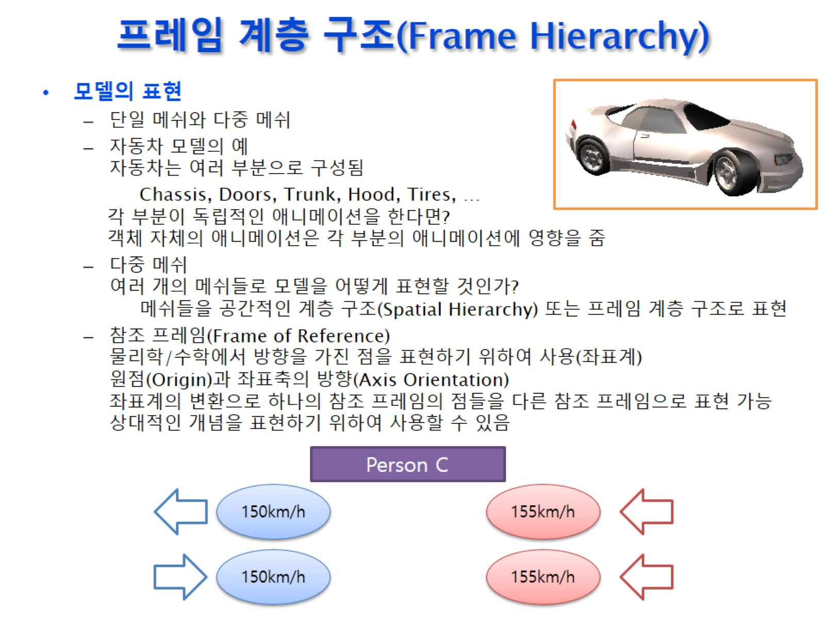
프레임 계층 구조(Frame Hierarchy)

Slide 3
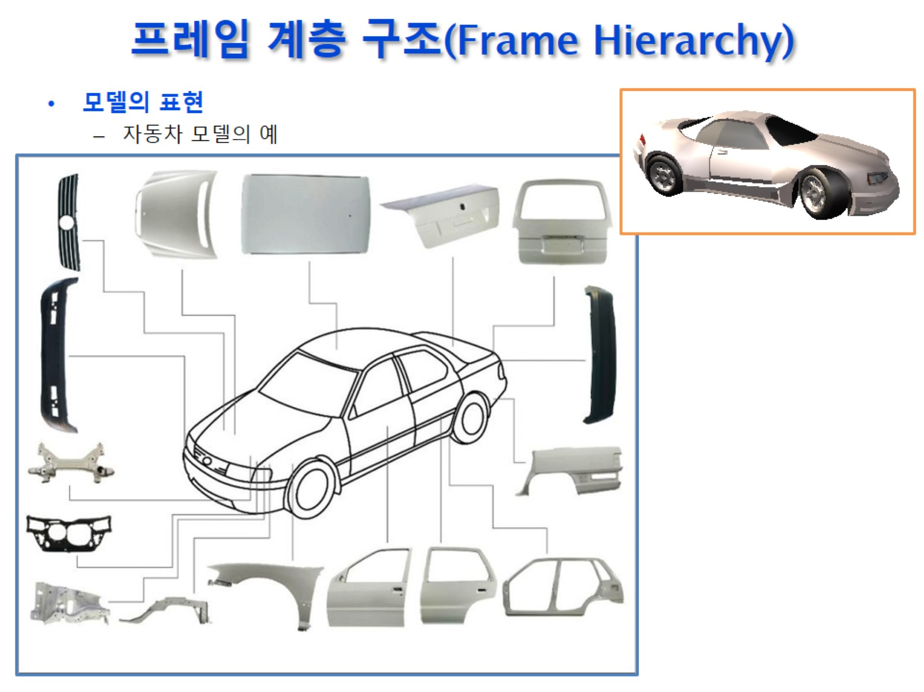
프레임 계층 구조(Frame Hierarchy)

Slide 4
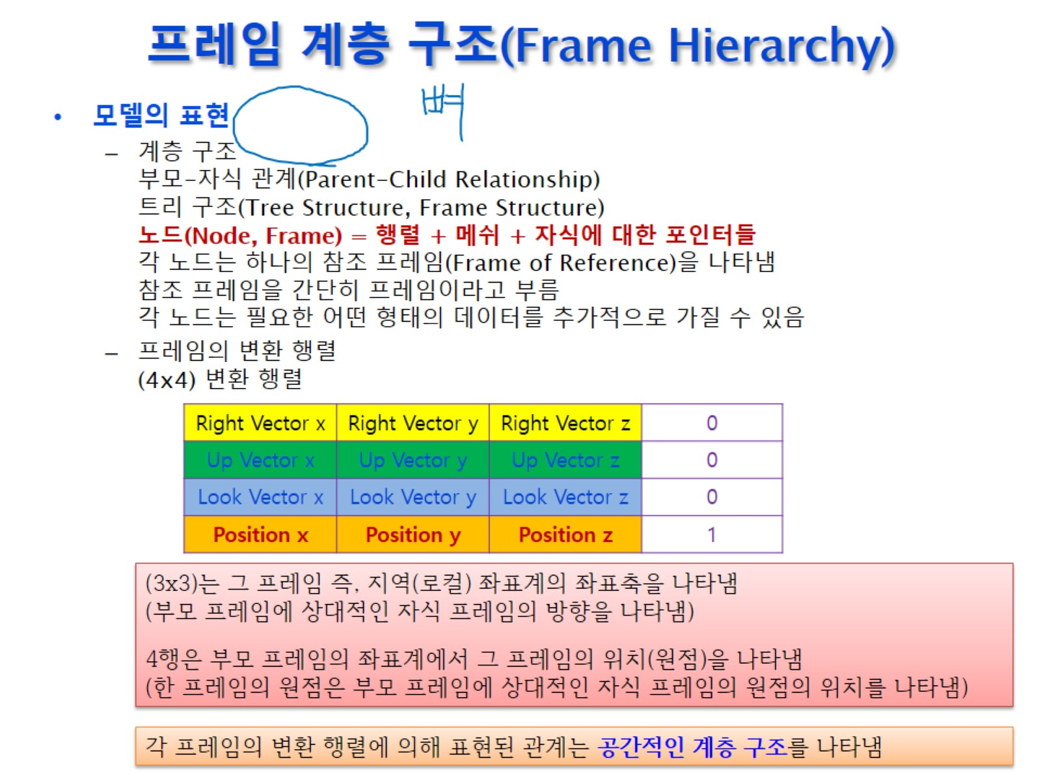
프레임 계층 구조(Frame Hierarchy)

Slide 5
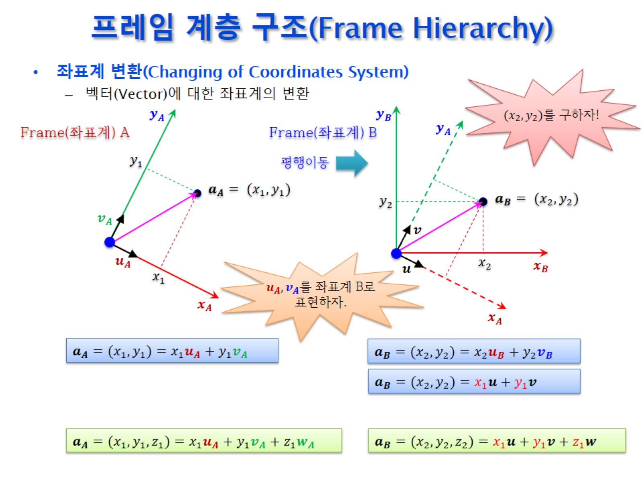
프레임 계층 구조(Frame Hierarchy)

Slide 6
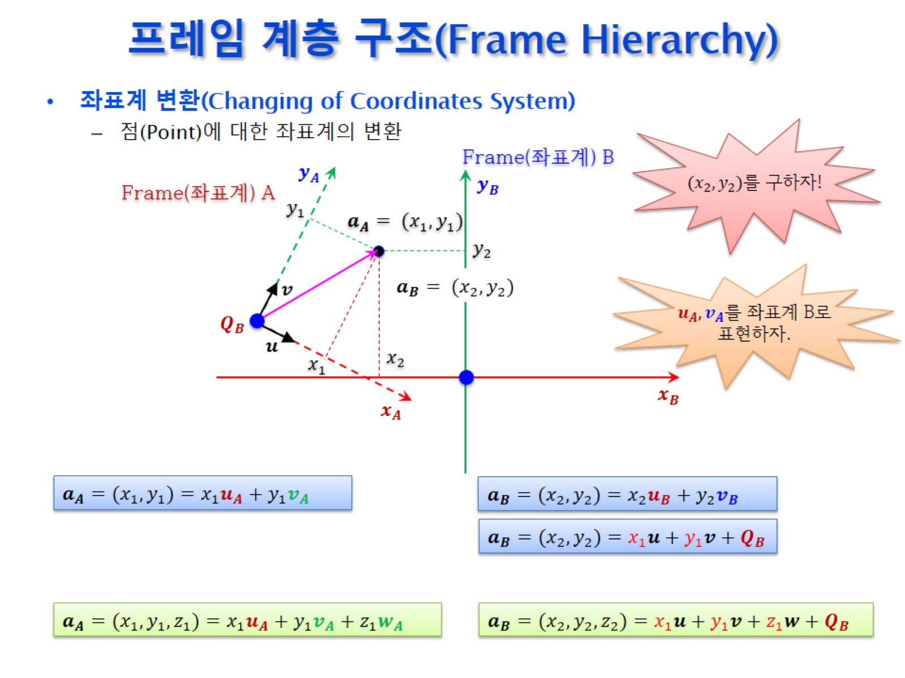
프레임 계층 구조(Frame Hierarchy)

Slide 7
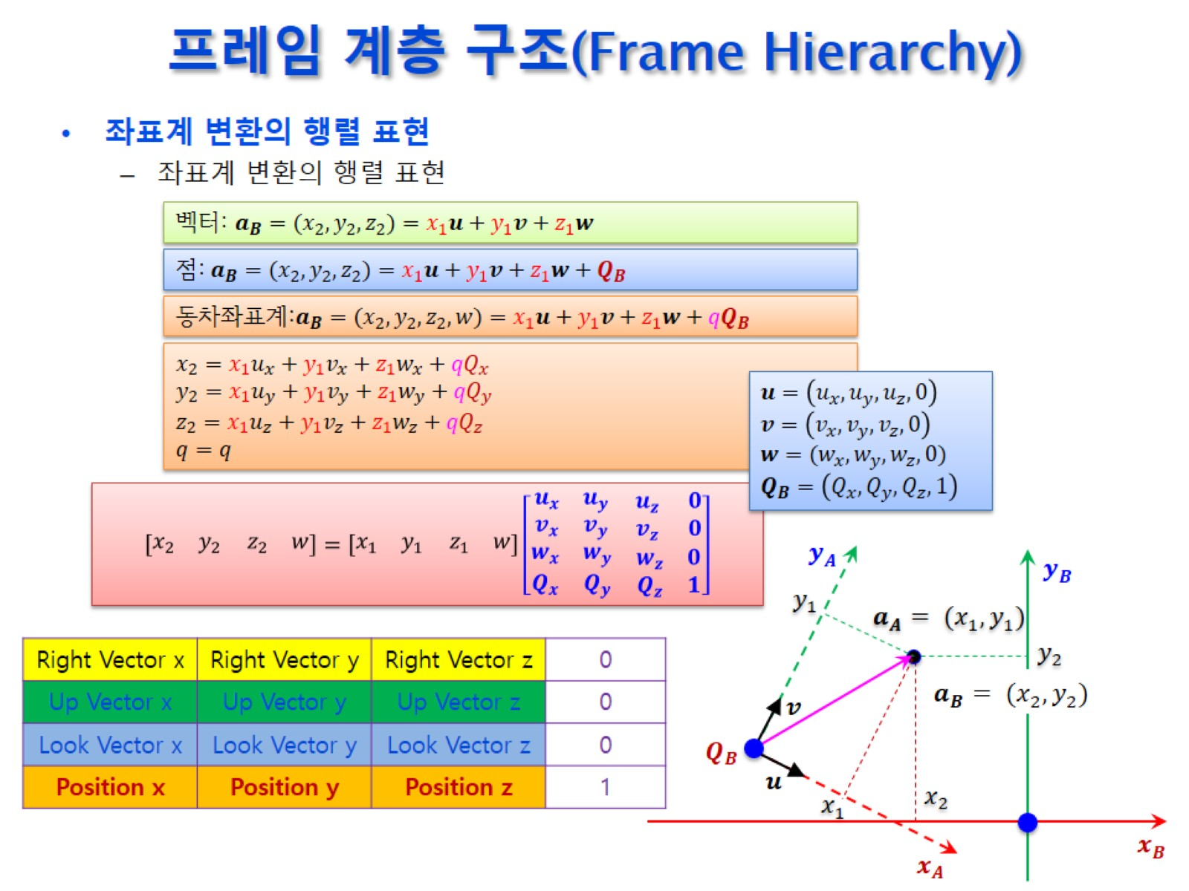
프레임 계층 구조(Frame Hierarchy)

Slide 8
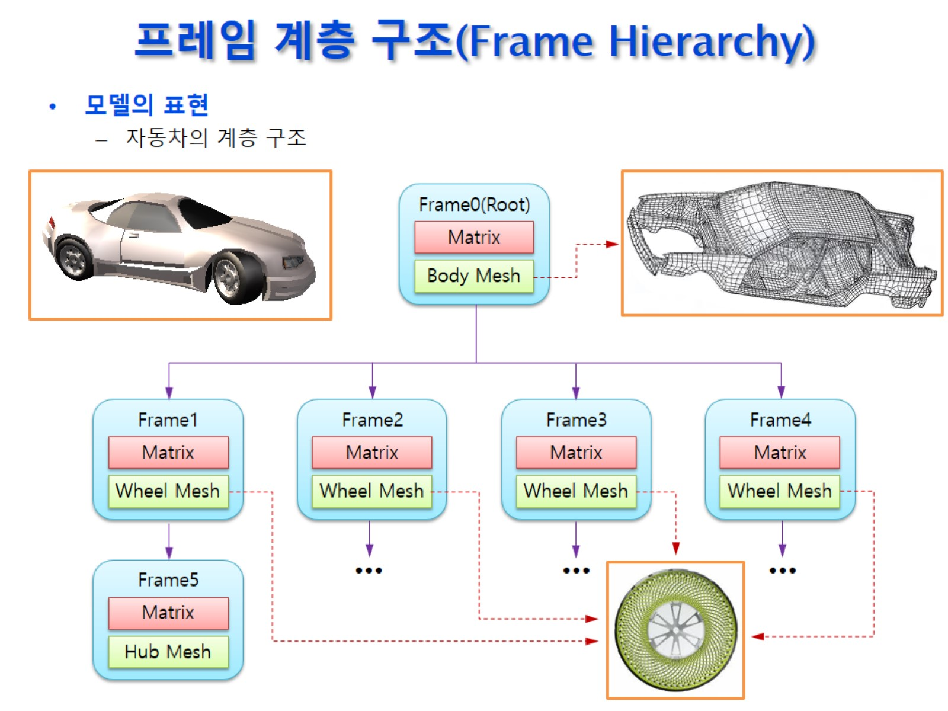
프레임 계층 구조(Frame Hierarchy)

Slide 9
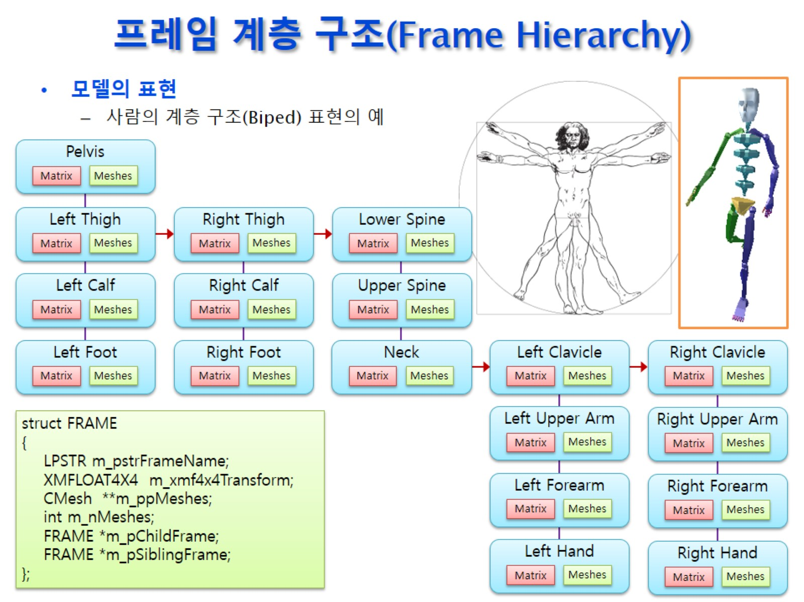
프레임 계층 구조(Frame Hierarchy)

Slide 10
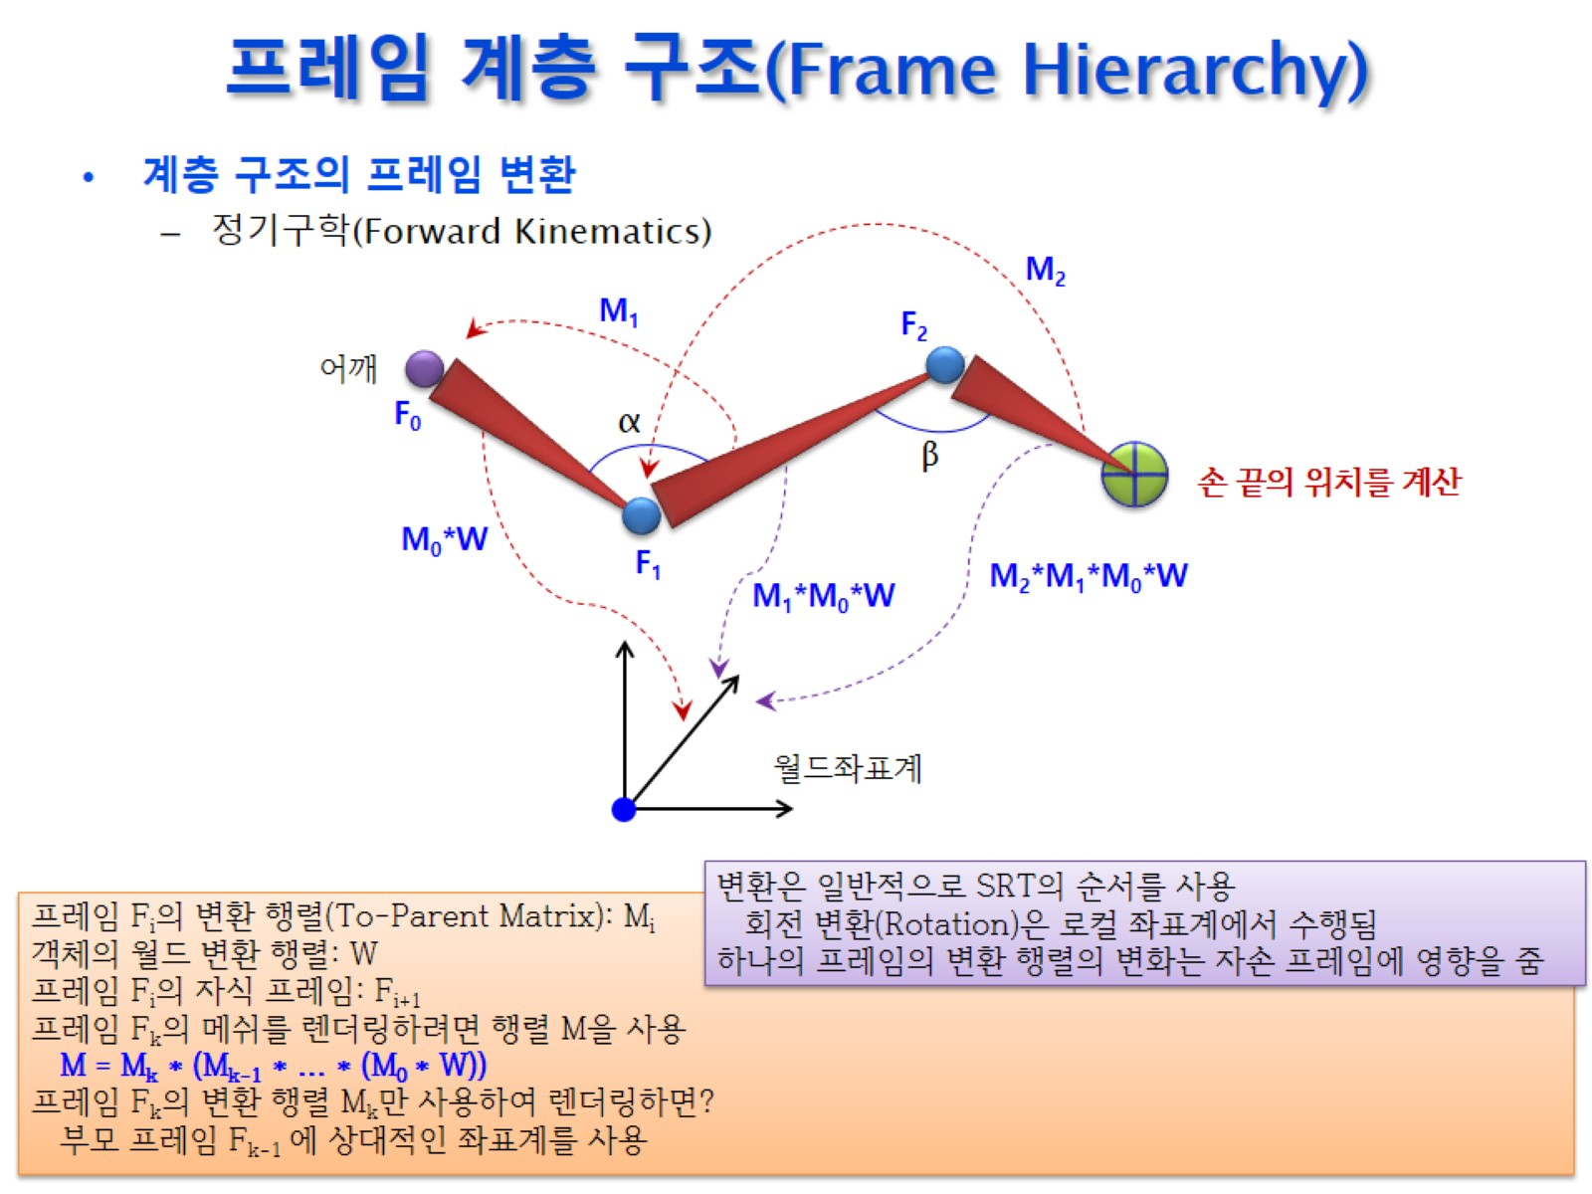
프레임 계층 구조(Frame Hierarchy)

Slide 11
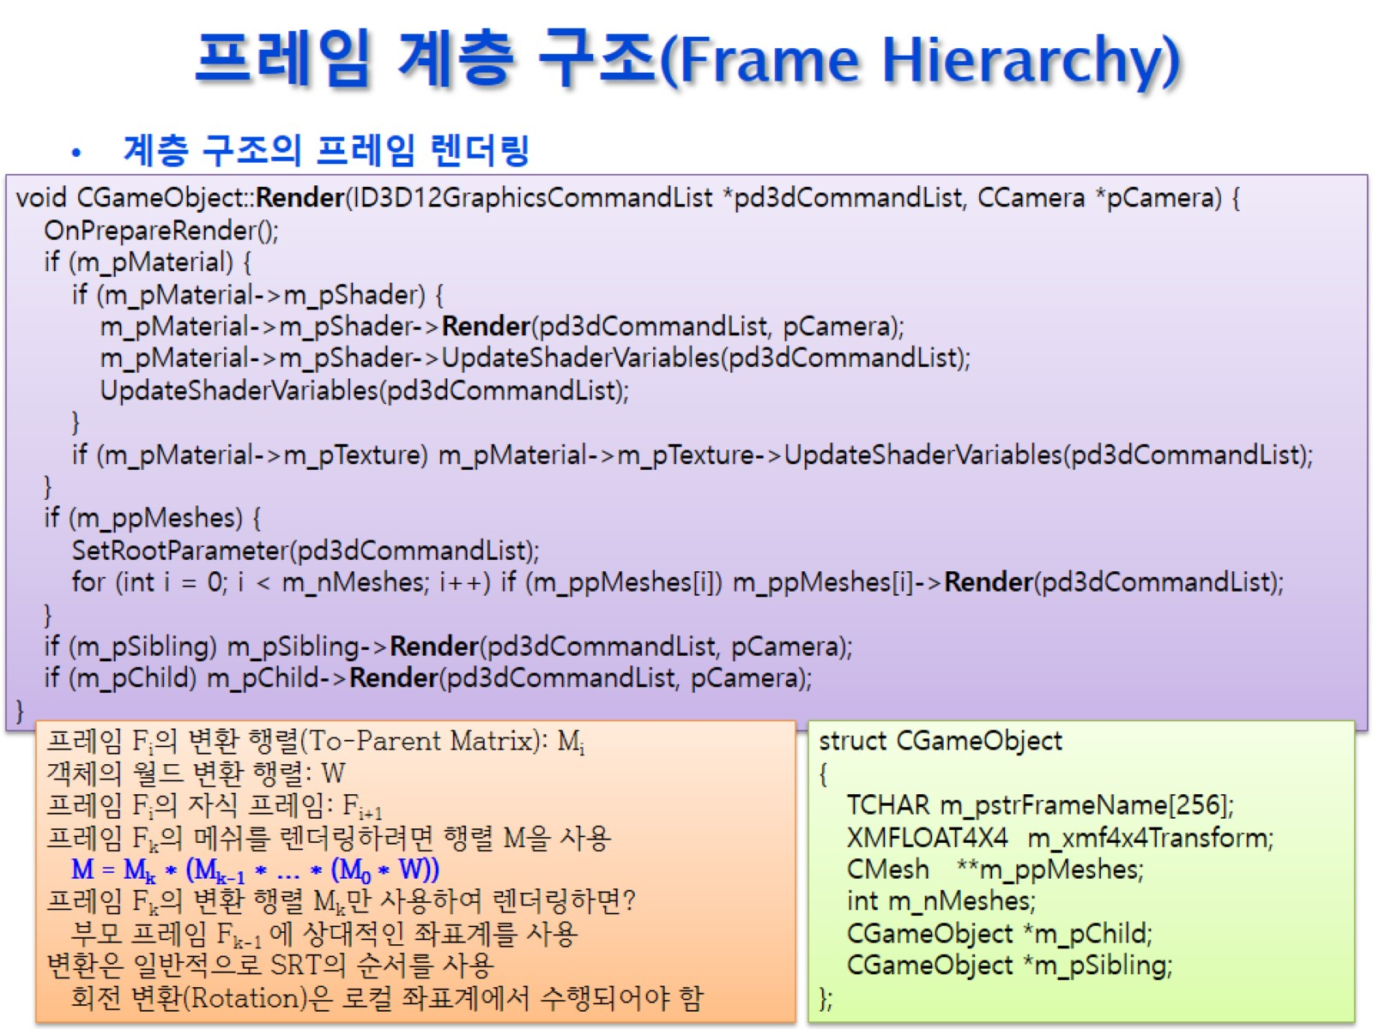
프레임 계층 구조(Frame Hierarchy)

Slide 12
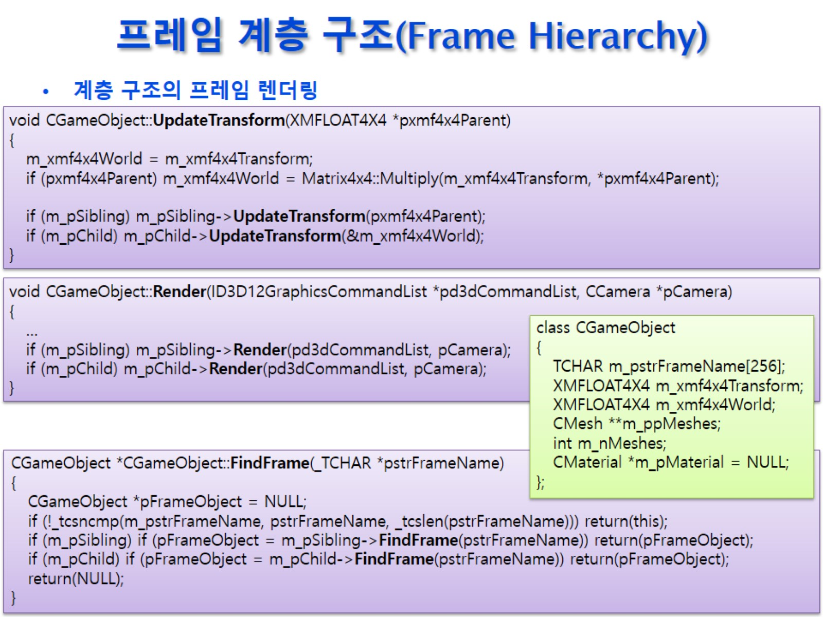
프레임 계층 구조(Frame Hierarchy)

